Slide 1

Αlpha3.0
Pocol

Slide 2
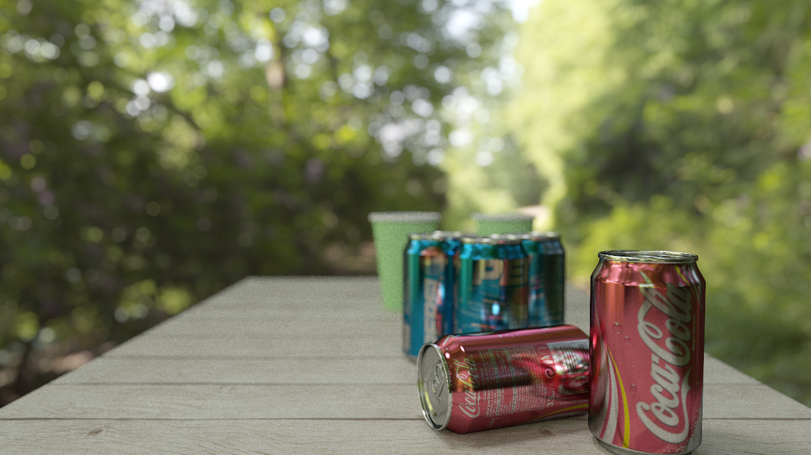
こんなのつくりました

Slide 3
多少はマシ？

Slide 4

今年は…
仕事の関係であまり時間がとれない。
昨年のプログラムを
マイナーバージョンアップする方針にしました！

Slide 5
作品コンセプト
動けば、
いいじゃん！
学生レベル以下といわれても仕方ない。時間ないんだもん仕方ないじゃん。

Slide 6
昨年(2014)との違い

Slide 7
Mesh
昨年はDiffuseマテリアルのみ対応だったものを改良。
今年はマテリアルを色々と設定できるように変更。
*.mtlの仕様の使用にないものはコメントとして記述
(ex)
newmtl material
#type 4
#ior 2.42
Ka 0.60000 0.60000 0.60000
Kd 0.80000 0.80000 0.80000
Ks 1.00000 1.00000 1.00000
Ns 100.00000
マテリアルタイプ
屈折率
WaveFront OBJ
(*.obj, *.mtl)
Converter
Salty Mesh Data
(*.smd)

Slide 8
マテリアルタイプ(1)

Slide 9
マテリアルタイプ(2)

Slide 10
BVH
昨年はできなかったSAHによる分割をためしに実装。
うまく実装できませんでした。
昨年実装した，MedianSplitの方が何故か明らかに速い。
SAHの方はトラバースもなんか遅くなった。
たぶん、実装ミスか？
・・・そんなわけで，結局去年実装したもののを利用。

Slide 11
トーンマッピング
去年はReinhardトーンマップを実装。
今年はFilmicトーンマップを実装して採用。

Slide 12


レンズ
今年は簡易的なレンズを導入。
カメラはモデルはかなり適当。
絞りの形状は円形のみ対応。

Slide 13
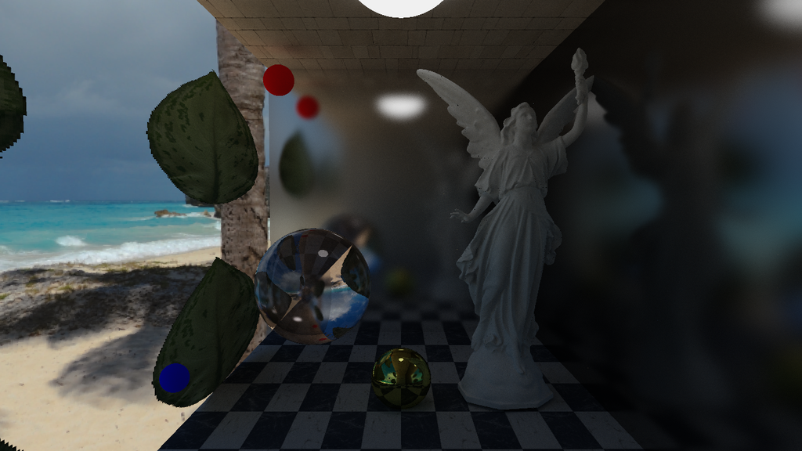
アルファテスト
アルファテストにも対応。
実装はしてみたが本番では使わず…。

Slide 14
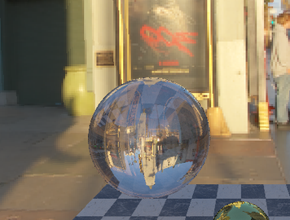
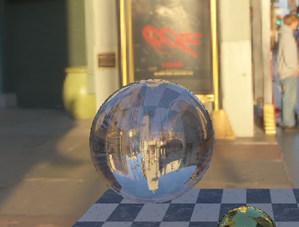
バイリニアフィルタ
テクスチャのバイリニアフィルタに対応
ポイントサンプル
バイリニアフィルタ

Slide 17
実装コード
Color4 Texture2D::BilinearSample(const TextureSampler& sampler, const Vector2& texcoord) const
{
// 浮動小数点形式で画像サイズにスケーリング.
auto fx = texcoord.x * m_Width;
auto fy = texcoord.y * m_Height;
// 小数点以下を切り捨て.
auto x0 = static_cast<s32>( floor( fx ) );
auto y0 = static_cast<s32>( floor( fy ) );
auto x1 = x0 + 1;
auto y1 = y0 + 1;
return ( x1 - fx ) * ( ( y1 - fy ) * GetPixel( x0, y0, sampler ) + ( fy - y0 ) * GetPixel( x0, y1, sampler ) )
+ ( fx - x0 ) * ( ( y1 - fy ) * GetPixel( x1, y0, sampler ) + ( fy - y0 ) * GetPixel( x1, y1, sampler ) );
}

Slide 18
Image Based Lighting?
IBLを実装してみた。
実装はしてみたものの…
LDRか!?という暗さ
バグに締切2日前に気づく。
時間的に無理ゲーなので，ライトを焚いて誤魔化した。
IBLきちんと実装できず・・。

Slide 19
今年もなんとか…
かろうじてレンダリングできた！

Slide 20
来年へ向けて
きちんとIBLを実装すること。
シーンエディタがほしい。
コンピュートシェーダを用いた実装。
SAHの実装を見直す。
PPMなどの各種アルゴリズムの実装。

Slide 21
実装コードは下記URLにて公開予定
https://github.com/ProjectAsura/Salty

Slide 22
以上！

